Slide 1
Tutorial Dasar Dialux
Pertemuan Ke 9
Dosen Pengampu Mata Kuliah : Muhammad Fauzi. M.Ds

Slide 2
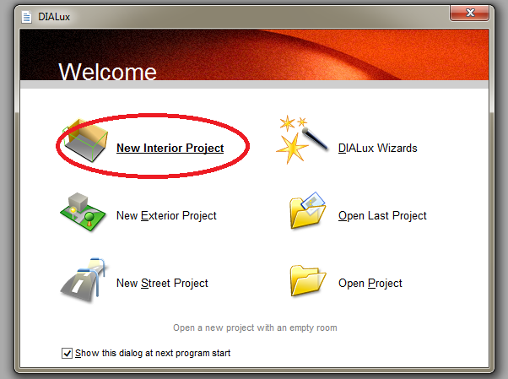
DIALux 4.11 merupakan software yang dapat digunakan untuk menganalisa tingkat pencahayaan pada suatu ruangan.
Adapun langkah-langkah analisa tingkat pencahayaan menggunakan software DIALux 4.11 adalah sebagai berikut:
1. Untuk memulai project baru, klik New Interior Project

Slide 3
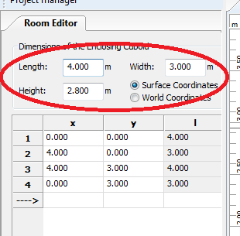
2. Input dimensi panjang (length), lebar (width), dan tinggi (height) ruangan. Sebagai contoh pada Tutorial ini akan dibuat ruangan dengan panjang 4 m, lebar 3m, dan tinggi 2,8 m

Slide 4
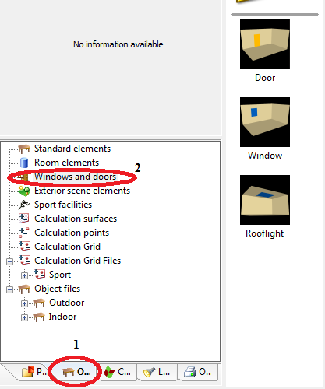
3. Untuk membuat objek pintu dan jendela, Klik Object, lalu klik Windows and Doors

Slide 5
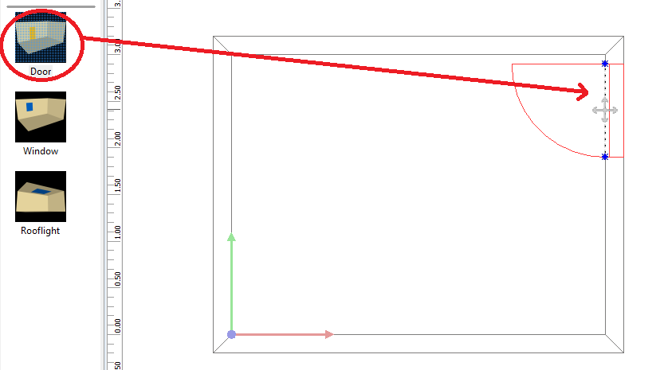
4. Untuk membuat pintu, klik icon Door lalu drag ke dinding ruangan yang telah terbentuk

Slide 6
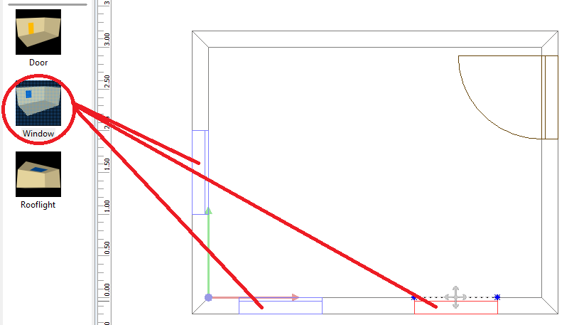
5. Untuk membuat jendela, klik icon Window lalu drag ke dinding ruangan yang telah terbentuk

Slide 7
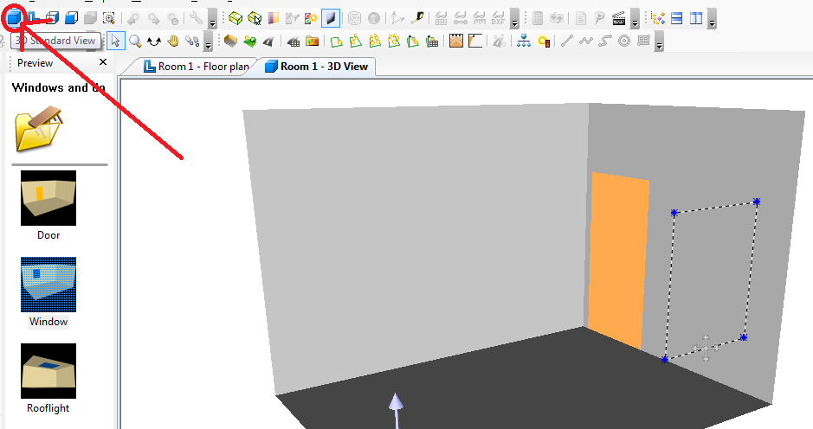
6. Untuk melihat pandangan 3D ruangan yang telah terbentuk, Klik icon 3D Standard View

Slide 8
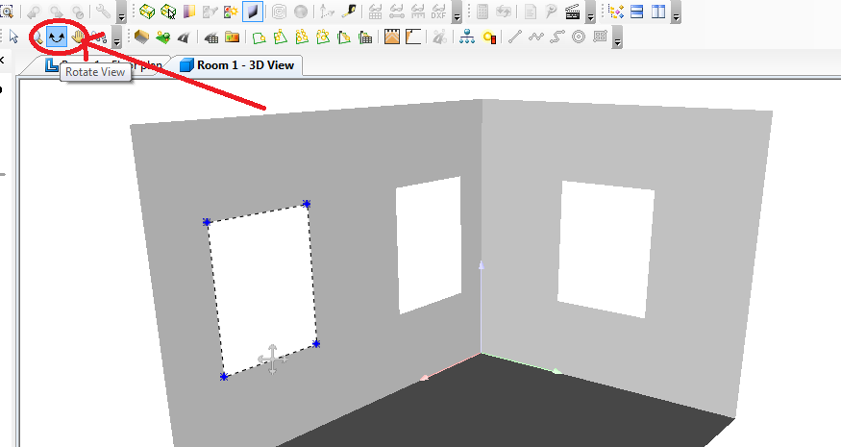
7. Untuk mengubah posisi pandangan 3D, klik icon Rotate View lalu gerakkan pada objek sesuai pandangan yang diinginkan

Slide 9
Baik, kita telah selesai membuat ruangan dengan DIALux 4.11 Pada Tutorial berikutnya, kita akan belajar memberi material ruangan pada DIALux 4.11

